Slide 1



WEBSITE PENYEWAAN KIOS

Slide 2

KELOMPOK 5
Anderson Randy Scipio
10122164
Programmer
Maulina Muslimah Martin
10122753
UI/UX Designer
Ratih Anggraeni Puspawerdi 11122216
Project Manager
Salvius Willyandra
11122343
System Analyst

Slide 3


METODE PROTOTYPE
Proyek ini dikembangkan menggunakan metode Prototype, yaitu model pengembangan yang menekankan pembuatan versi awal sistem (prototype) untuk mendapatkan umpan balik langsung dari pengguna. Metode ini dipilih karena sesuai untuk proyek dengan kebutuhan yang masih berkembang. Prosesnya dilakukan secara berulang, mulai dari pembuatan prototype awal, evaluasi oleh pengguna, hingga penyempurnaan sistem agar hasil akhir benar-benar sesuai dengan kebutuhan pengguna.

Slide 4
WORK BREAKDOWN STRUCTURE
WEBSITE PENYEWAAN KIOSQ
1.Perencanaan
2.Analisis
3. Perancangan Sistem
4. Prototyping
5. Development
6. Testing
7.Implementasi
8. Pelatihan dan Dokumentasi
9.Pemeliharaan
1.1 Pembentukan Tim Proyek
2.1 Wawancara Client
3.1 Arsitektur Sistem dan Database
4.1 Prototype 1
5.1 Coding Frontend
6.1 Testing dan Evaluasi
7.1 Implementasi Website ke Host
9.1 Monitoring dan Bug Fixing
8.1 Pelatihan Web
1.2 Menentukan Peran dan Tanggung Jawab
2.2 Identifikasi Masalah dan Kebutuhan
4.2 Prototype Review
5.2 Coding Backend
6.2 Bug Fixing
7.2 Uji Coba Online
8.2 Penyerahan Guidebook
3.2 Mendesain UI/UX
5.3 Implementasi Fitur
1.3 Menyusun Penjadwalan
2.3 Analisis Kebutuhan Sistem
4.3 Prototype 2
8.3 Penyerahan Dokumentasi
3.3 Desain Review
2.4 Pembuatan RD dan BPMN

Slide 5
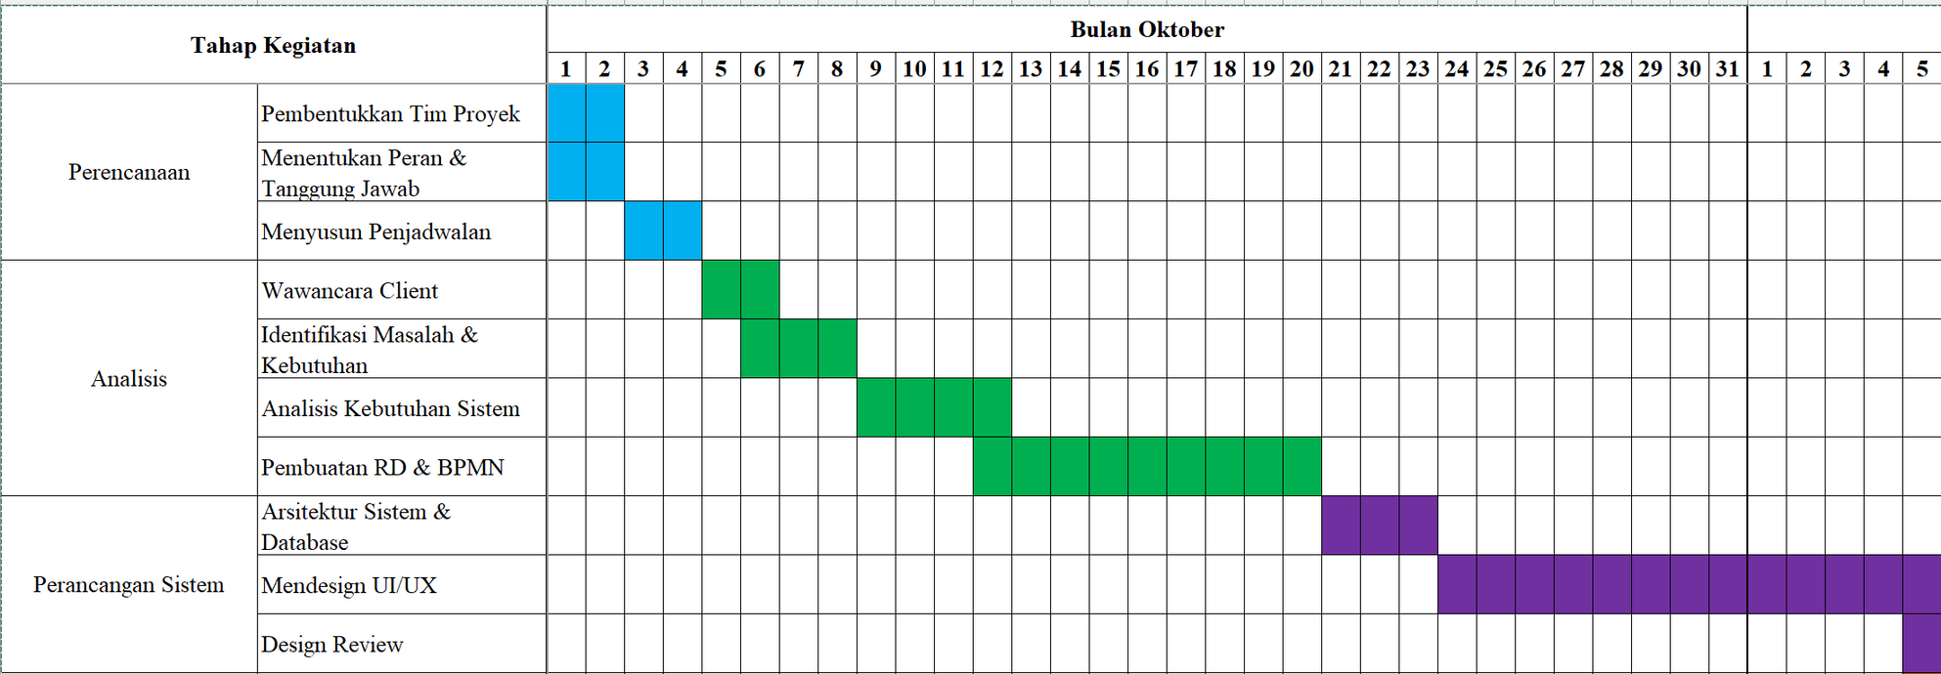
GANTT CHART

Slide 6
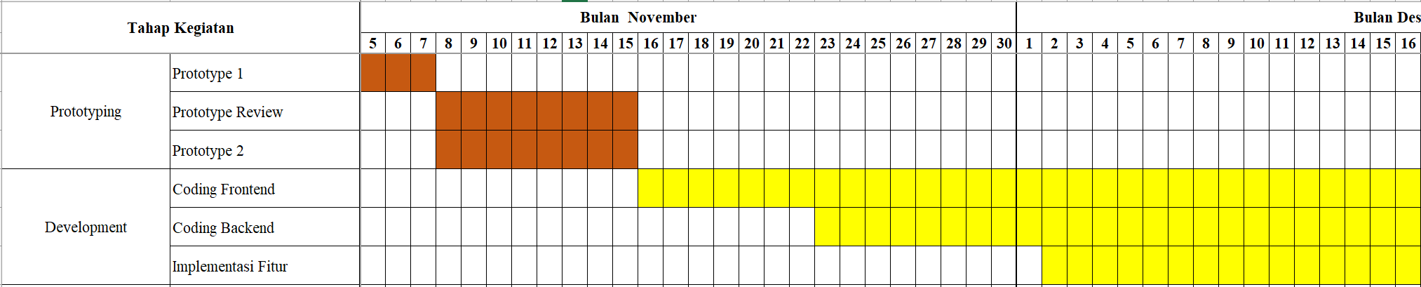
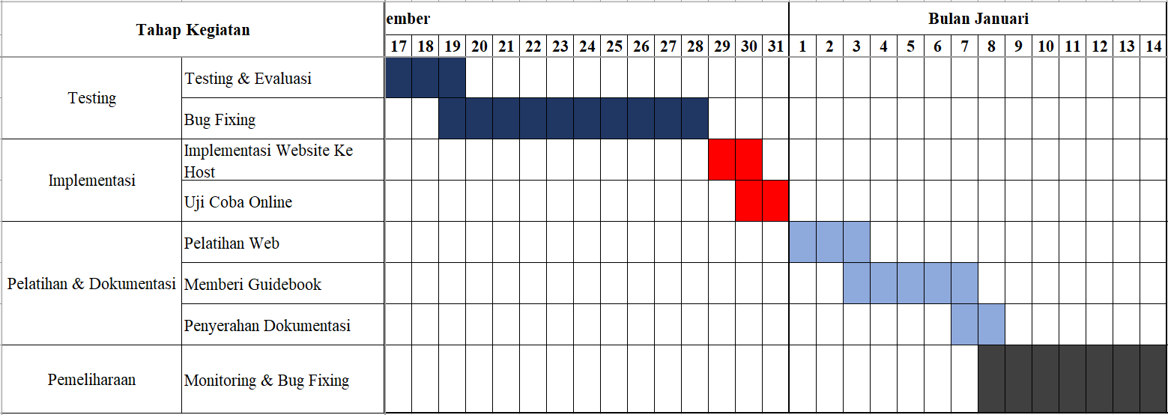
GANTT CHART

Slide 7
MILESTONE
1.Terbentuknya tim proyek lengkap dengan pembagian tugas dan jadwal kerja yang disepakati seluruh anggota sebagai acuan pelaksanaan proyek.
2.Selesainya dokumen kebutuhan sistem dan model proses bisnis (RD & BPMN) yang telah divalidasi oleh client sebagai dasar perancangan sistem.
3.Tersusunnya desain arsitektur sistem, database, dan antarmuka pengguna yang telah direview dan disetujui sebagai blueprint pengembangan.
4.Prototype akhir sistem telah disetujui client setelah melalui proses review dan perbaikan, siap menjadi dasar implementasi.
5.Sistem berhasil dibangun secara penuh dengan semua fitur utama berfungsi dan siap diuji pada tahap berikutnya.

Slide 8
MILESTONE
6.Sistem telah melalui proses pengujian menyeluruh dan semua bug kritis berhasil diperbaiki, menandakan sistem siap diimplementasikan.
7.Sistem berhasil diimplementasikan dan berfungsi secara optimal di lingkungan operasional, disertai pengujian bersama pengguna.
8.Pelatihan untuk pengguna dan penyerahan dokumentasi lengkap dan panduan penggunaan sistem kepada client sebagai bukti penyelesaian proyek.
9.Sistem beroperasi secara stabil pasca implementasi dengan dukungan pemeliharaan berkelanjutan.

Slide 9
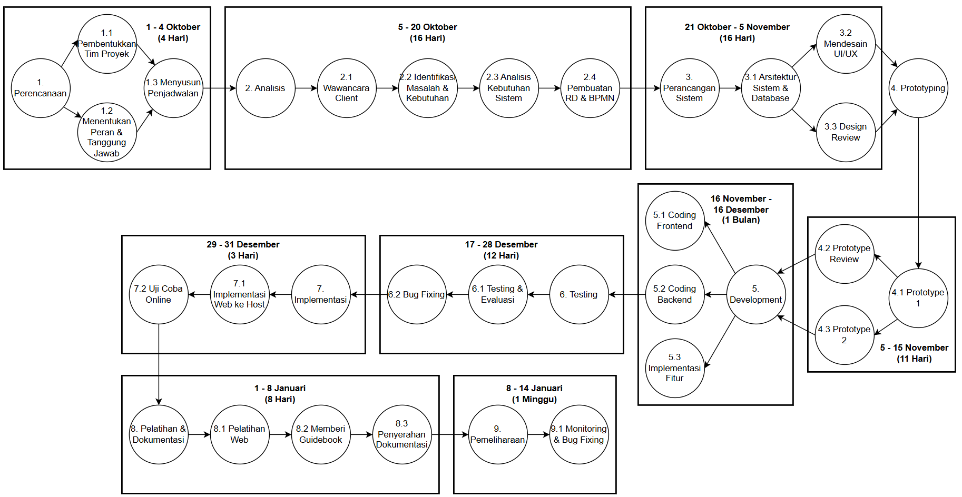
PROGRAM EVALUATION REVIEW AND TECHNIC

Slide 10


TERIMA KASIH

